Slide 1
Avaliação de Desempenho 2025
Luis Gustavo Marques de Oliveira

Slide 2
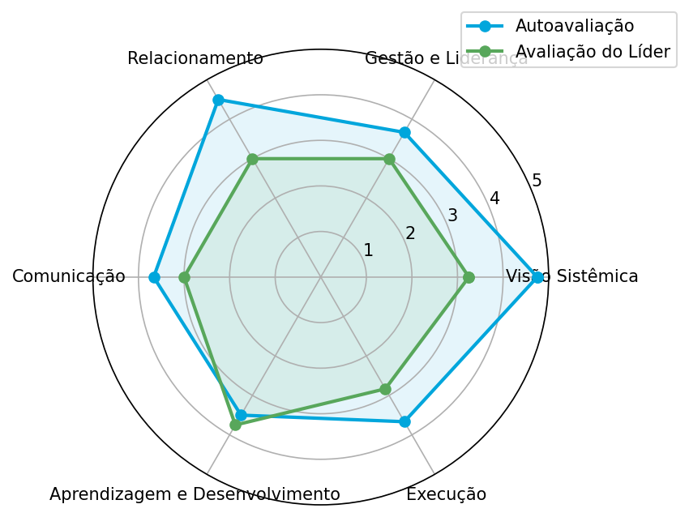
Competências Gerais
Autoavaliação
Avaliação dos Líderes
Avaliação dos Liderados
3,9
3,2
Não se aplica

Slide 3

Competências de Liderança
Autoavaliação
Avaliação dos Líderes
Avaliação dos Liderados
Não se aplica
Não se aplica
Não se aplica

Slide 4
Detalhamento das competências

Slide 5
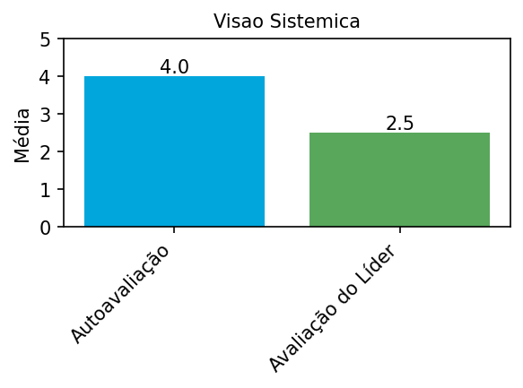
Visão Sistêmica
Identifica como os desafios cotidianos estão relacionados a contextos mais amplos, do Estado e da política educacional.

Slide 6
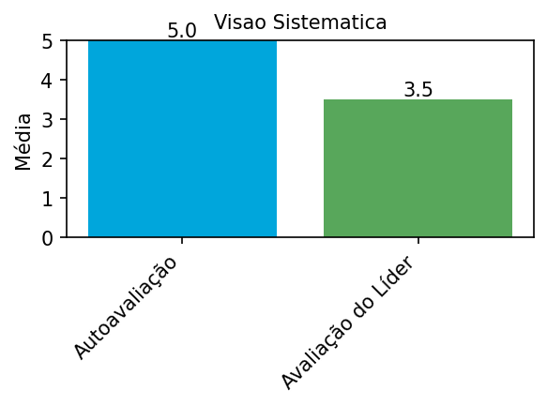
Visão Sistêmica
Identifica e compartilha com o time possíveis ferramentas e soluções para o andamento do projeto.

Slide 7
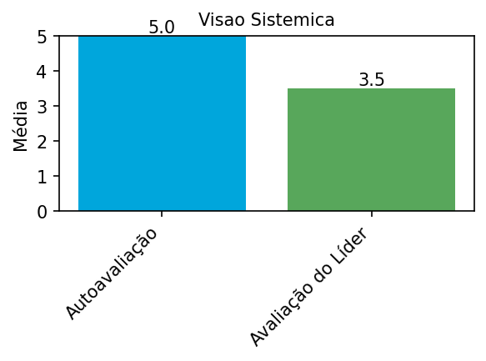
Visão Sistêmica
Entende e colabora com as demais frentes do projeto, quando há oportunidade de trocas e compartilhamentos.

Slide 8
Visão Sistêmica
Demonstra compreensão do impacto do seu trabalho nos objetivos do time e da empresa.

Slide 9

Gestão e Liderança
Mantém o canal aberto para troca, de forma que todos sintam-se à vontade de pedir direcionamentos e propor soluções.

Slide 10
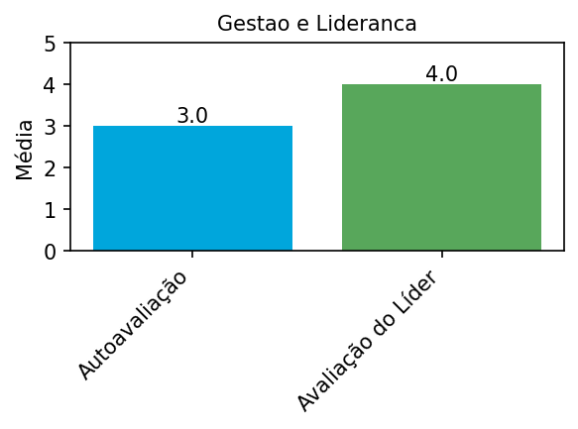
Gestão e Liderança
Incentiva e colabora com as pessoas em suas jornadas de aprendizagem.

Slide 11
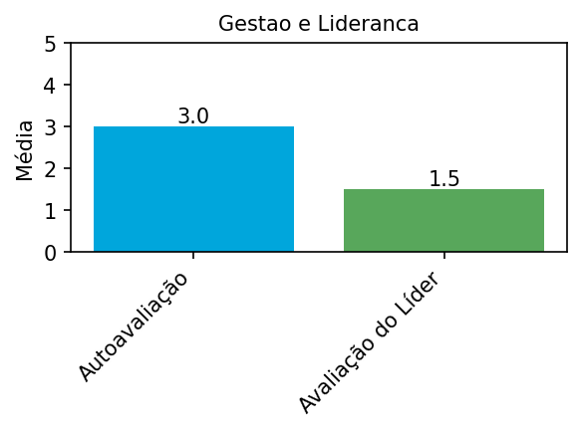
Gestão e Liderança
Tem uma boa autogestão do seu tempo e das suas prioridades.

Slide 12

Relacionamento
Cativa os parceiros e constrói uma relação de parceria virtuosa e duradoura.

Slide 13

Relacionamento
Cria vínculos profissionais de confiança, é aberto e se torna uma referência positiva para os parceiros.

Slide 14

Comunicação
É assertivo, consegue passar de forma objetiva a ideia que deseja.

Slide 15

Comunicação
Se comunica de forma clara, aberta e não violenta.

Slide 16
Comunicação
Percebe a importância da comunicação não verbal e o impacto no ambiente de trabalho, prezando por uma postura profissional, ética e adequada aos ambientes profissionais em que está inserido.

Slide 17

Aprendizagem e Desenvolvimento
Compartilha a própria experiência, conhecimentos especializados e boas práticas com outros(as) colaboradores(as).

Slide 18
Aprendizagem e Desenvolvimento
Identifica e utiliza conhecimentos de fontes internas e externas no trabalho para potencializar a sua atuação profissional.

Slide 19
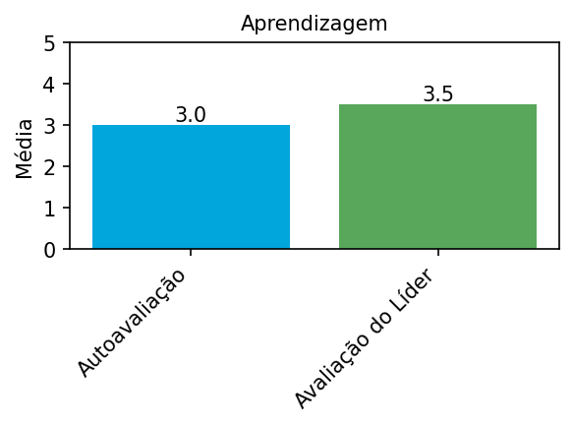
Aprendizagem e Desenvolvimento
Busca se desenvolver em conhecimentos que percebe que são necessário e que ainda representam lacunas na sua atuação.

Slide 20
Aprendizagem e Desenvolvimento
Tem autonomia no próprio desenvolvimento e aprendizado.

Slide 21

Execução
Identifica, encaminha, endereça e resolve as dificuldades encontradas no dia a dia.

Slide 22
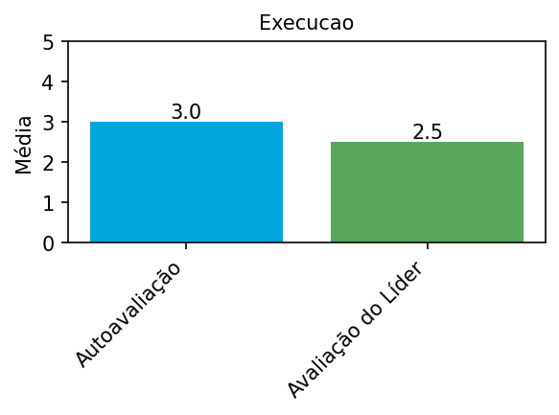
Execução
Sabe lidar com questões conjunturais e imprevistos, compreendendo as necessidades do projeto e realiza as alterações de rota quando necessário, conseguindo entregar valor aos clientes.

Slide 23
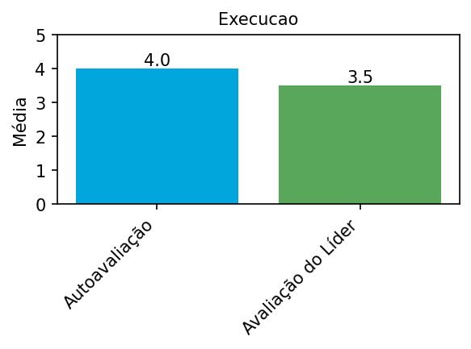
Execução
Transforma ideias em ações concretas que contribuam com melhorias e resultados do projeto.

Slide 24
Questões Abertas

Slide 25
Pontos Fortes:
Autoavaliação
Pensamento analítico, comunicação interpessoal

Slide 26
Pontos Fortes:
Respondido pela Liderança
Gustavo possui vários pontos fortes que o destacam em sua função no projeto GA. Aqui estão alguns deles:
1. Habilidade Técnica: Seu conhecimento técnico permite que ele desenvolva diversas peças de divulgação, incluindo cards, templates, vídeos e áudios, criando materiais atrativos e eficazes para as campanhas de engajamento.
2. Versatilidade na Produção de Conteúdo: A capacidade de trabalhar em múltiplos formatos de mídia demonstra sua flexibilidade e adaptabilidade, sendo capaz de atender às diferentes necessidades de comunicação do projeto.
3. Foco em Engajamento: Gustavo tem uma forte compreensão de como mobilizar e engajar o público-alvo, essencial para o sucesso das campanhas e para garantir a participação ativa dos envolvidos.
4. Conhecimento em Educação a Distância: Sua experiên...

Slide 27
Pontos Fortes:
Respondido pelos Liderados
Não se aplica

Slide 28
Oportunidades de Desenvolvimento:
Autoavaliação
Fluxos de operação mais claros, skills de gestão de pessoas (feedbacks, 1:1)

Slide 29
Oportunidades de Desenvolvimento:
Respondido pela Liderança
Para Gustavo, existem várias oportunidades de desenvolvimento focadas na melhoria da gestão do tempo e na organização das suas entregas. Aqui estão algumas sugestões:
1. Priorização de Tarefas: Aprender e aplicar técnicas de priorização, como a Matriz de Eisenhower, pode ajudá-lo a identificar quais demandas são urgentes e importantes, otimizando o uso do seu tempo.
2. Planejamento e Agendamento: Utilizar ferramentas de planejamento, como agendas digitais ou softwares de gerenciamento de projetos, pode auxiliá-lo a organizar suas tarefas e compromissos de forma mais eficiente.
3. Definição de Prazos Realistas: Avaliar a quantidade de tempo necessária para cada tarefa antes de definir prazos pode ajudá-lo a evitar a sobrecarga de trabalho e garantir que as entregas sejam feitas dentro do...

Slide 30
Oportunidades de Desenvolvimento:
Respondido pelos Liderados
Não se aplica

